Slide 1
Нумикон
Британская методика обучения основам математики, разработанная специально для детей с синдромом Дауна.

Slide 2
«Нумикон» – это программа для обучения основам математики, в которой используется мульти-сенсорный подход, и применяются специальные наборы раздаточного материала. Фигуры, включенные в набор «Нумикон», помогают детям установить связь между числом и величиной, которую оно обозначает. Когда при обучении используются только письменное обозначение чисел, добиться этого гораздо труднее. При выполнении различных действий с фигурками, когда дети сравнивают и соединяют их друг с другом, у них формируется собственное представление о числах и величинах.

Slide 3
В системе Нумикон каждое число имеет зрительный и тактильный образ – представлено в виде цветной пластмассовой пластинки соответствующего размера и с соответствующим количеством отверстий, диаметр которых чуть больше толщины пальца ребёнка.

Slide 4
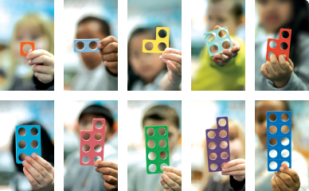

Slide 5
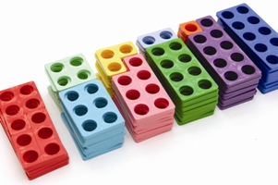

Slide 6
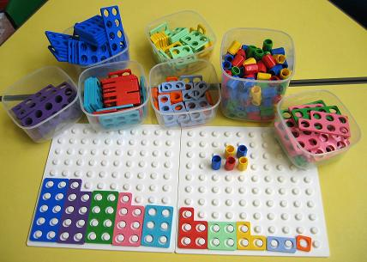

Slide 7
Опыт показывает, что числовой ряд из Нумикона усваивается ребёнком гораздо легче обычного цифрового ряда. Выстраивая в ряд формы Нумикона, ребёнок видит, что каждое следующее число больше предыдущего на один.

Slide 8
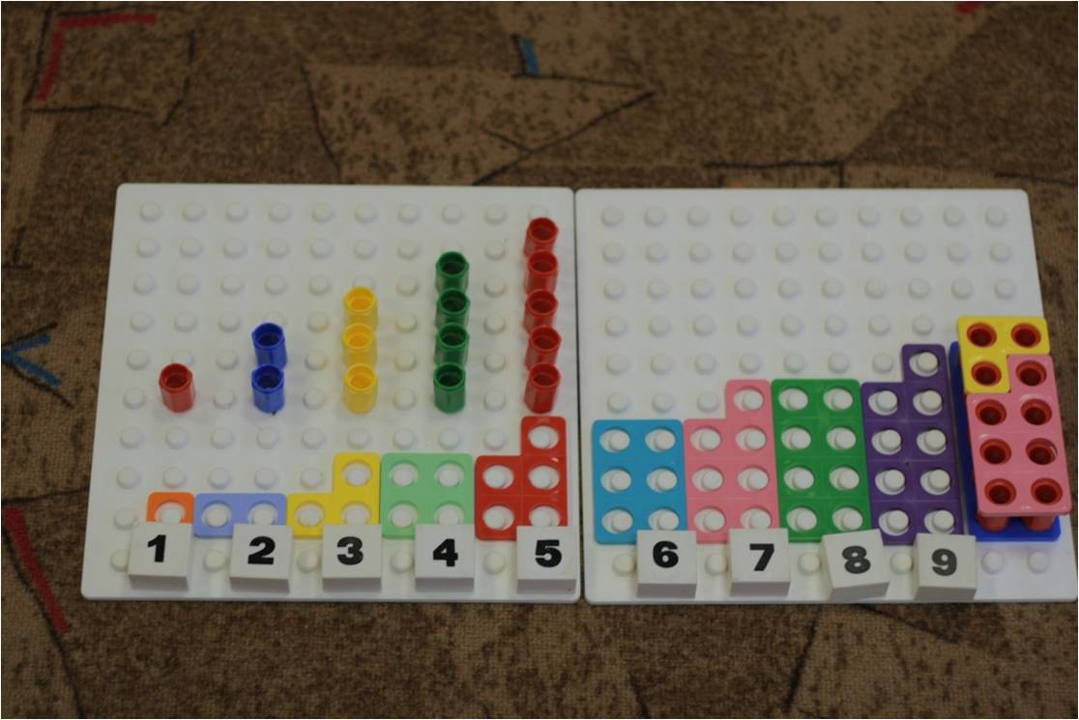

Slide 9
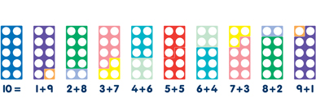
Состав числа 10

Slide 10
«Нумикон» помогает наглядно усвоить сложение и вычитание, поразрядное представление чисел, удвоение и деление пополам, приблизительное оценивание, деление, умножение и многое другое, в том числе проценты, дроби, десятичные числа. Ученикам нравится выполнять арифметические задачки благодаря привлекательным, ярким и разноцветным шаблонам «Нумикона», будь то индивидуально или в группах.

Slide 11
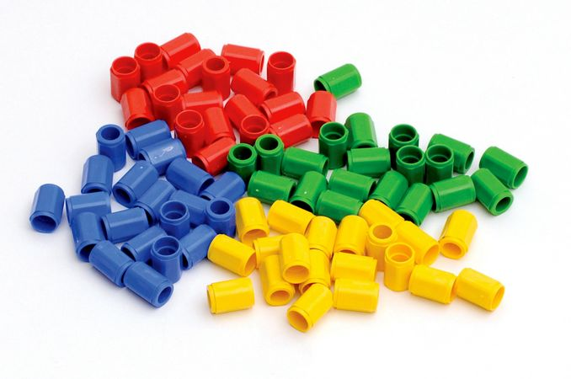

Slide 12
